Slide 1

Academique
Eventos Acadêmicos
Integrantes
Guilherme Tavares Nogueira de Abreu
Eduardo Henrique Leite Cardoso
André Luis de Oliveira Ferreira
Felipe Teixeira Rios Bronzo
Caio Domingos Amaral

Slide 2
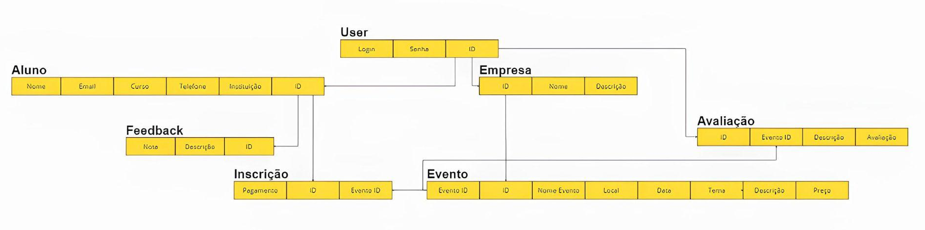
Academique
Plataforma de eventos acadêmicos, no qual instituições de ensino podem divulgar seus eventos e os estudantes podem se inscrever e marcar presença.
Diagrama de Esquema:

Slide 3
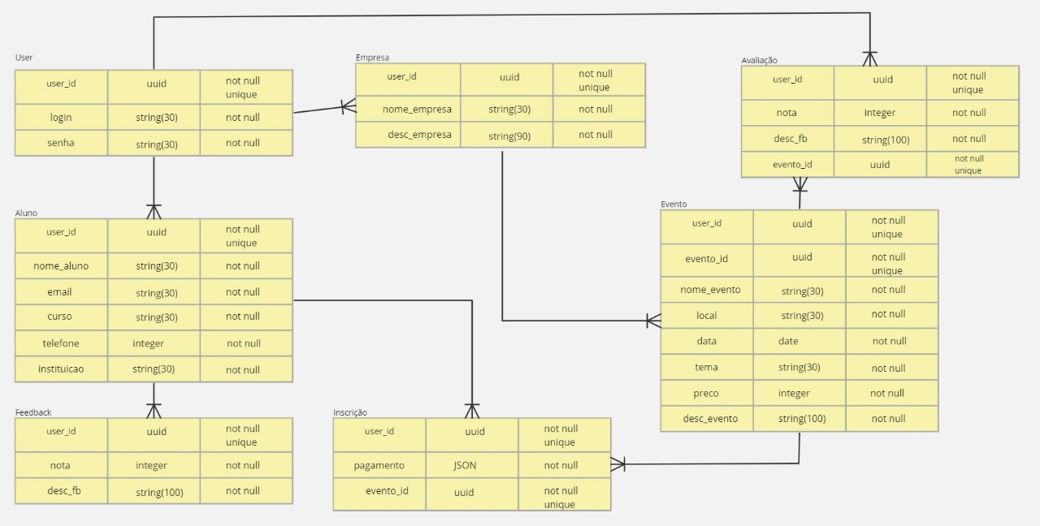
Academique
Diagrama de ER:

Slide 4
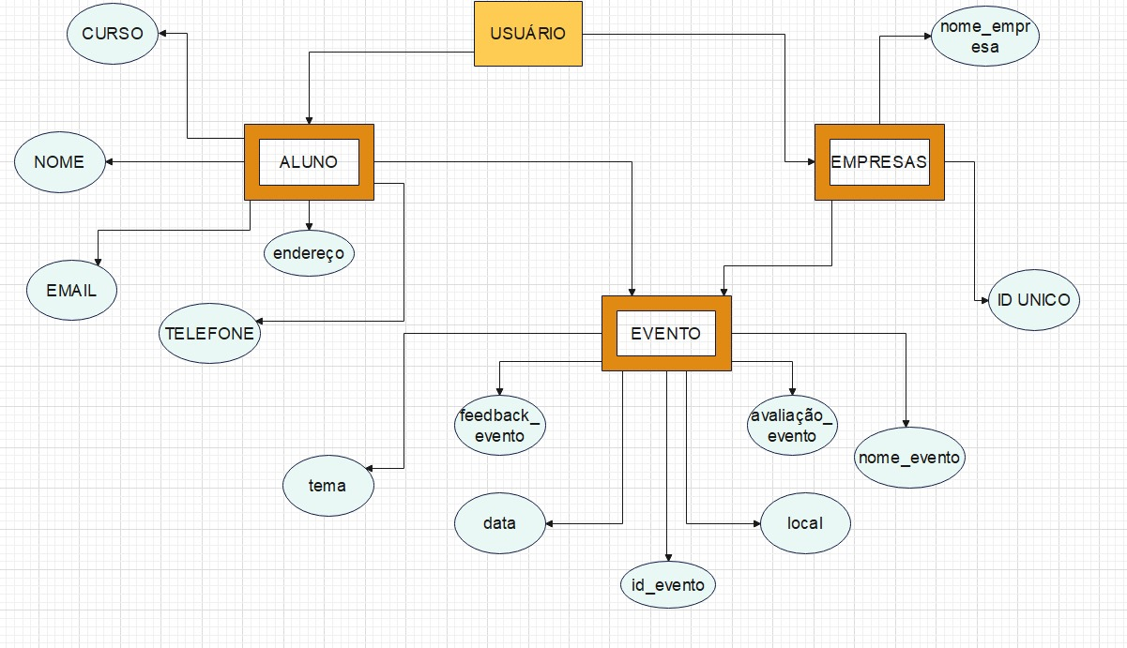
Academique
Diagrama de Entidade-Relacionamento:

Slide 5

Registro de Usuários - Front-end

Slide 6
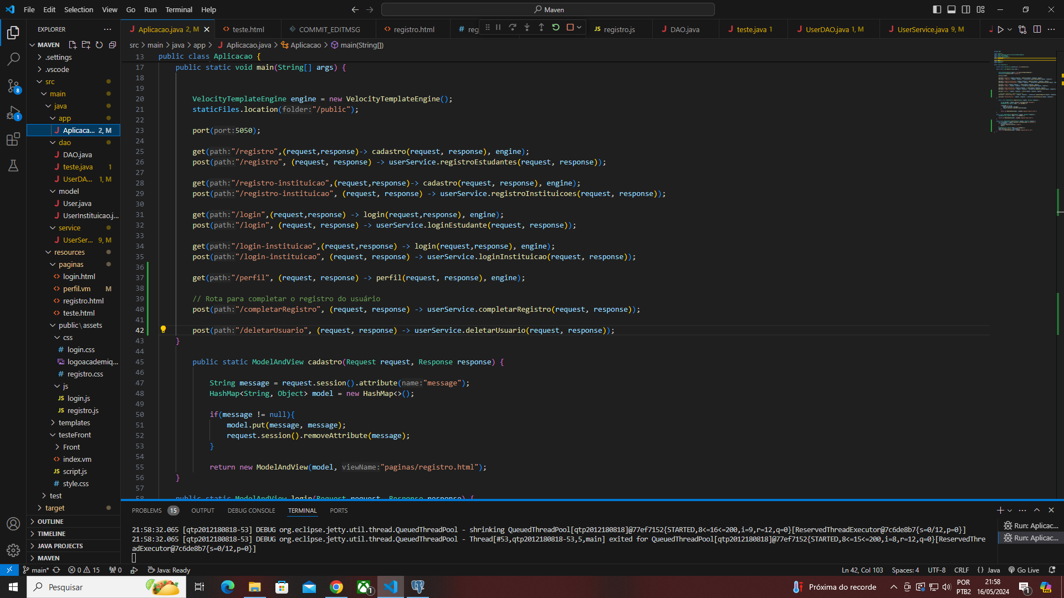
Registro de Usuários - Back-end Aplicação

Slide 7
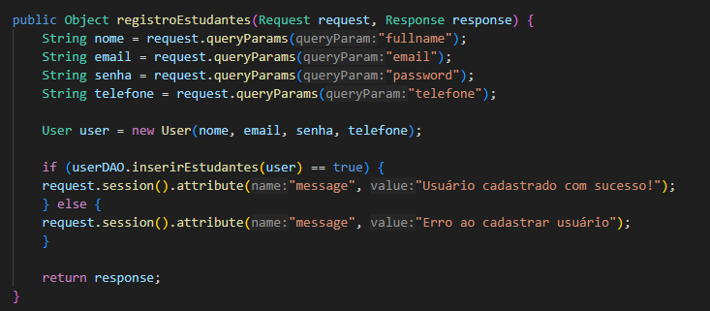
Registro de Usuários - Back-end UserService
Traz as informações enviadas pelo usuário na página de registro para o User

Slide 8
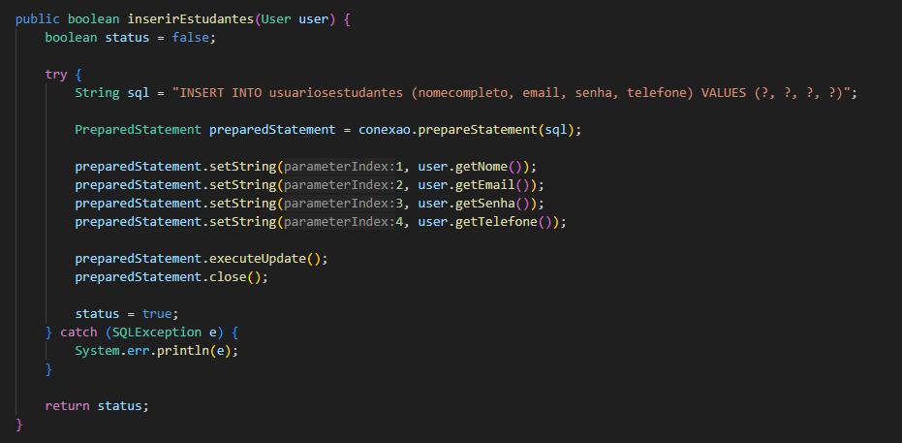
Registro de Usuários - Back-end UserDAO
Insere as informações enviadas pelo usuário na página de registro

Slide 9
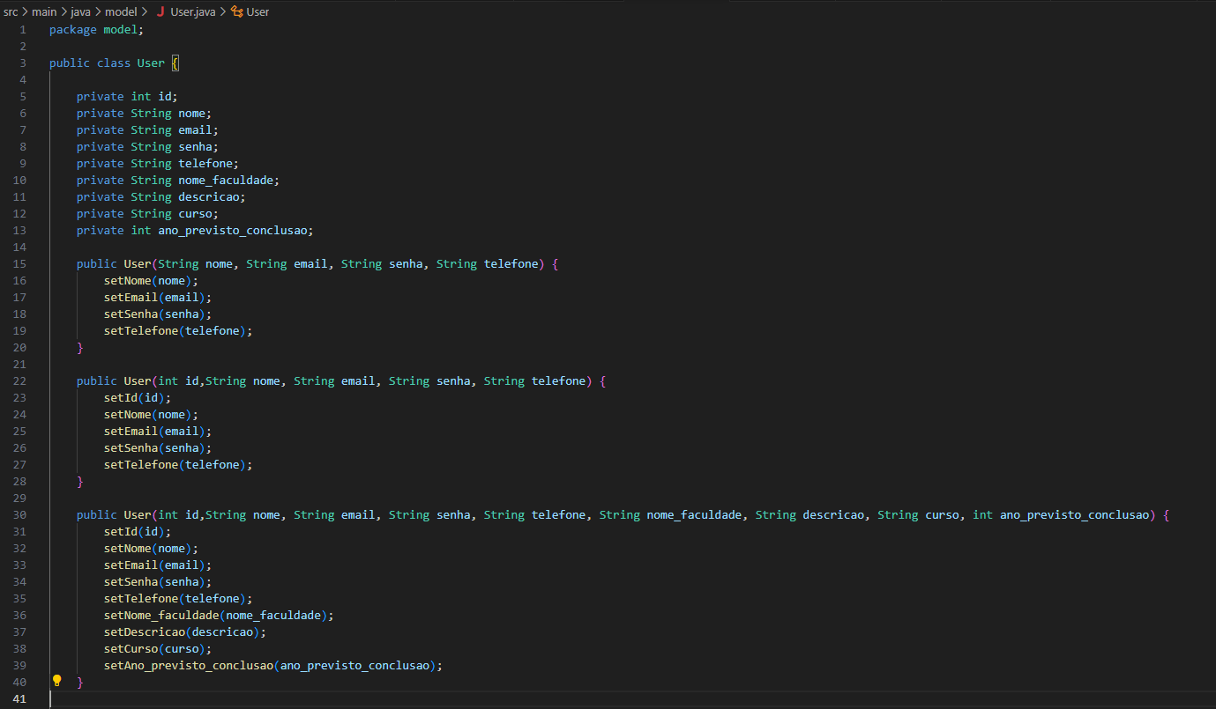
Registro de Usuários - Back-end User Model

Slide 10

Login de Usuários - Front-end

Slide 11
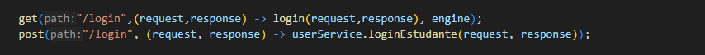
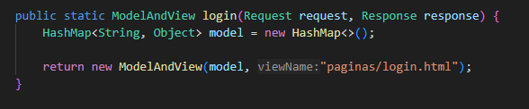
Login de Usuários - Back-end Aplicação

Slide 12
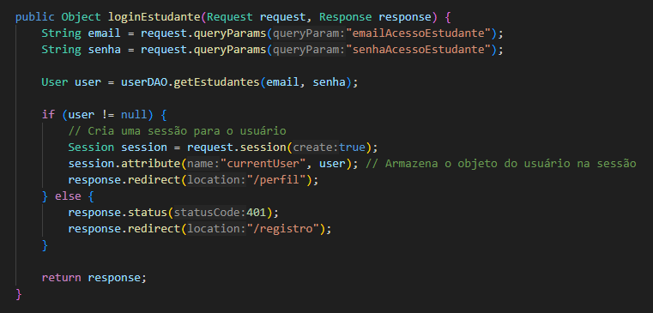
Login de Usuários - Back-end UserService
Verifica se o usuário existe e, caso exista, atribui uma sessão para esse usuário

Slide 13
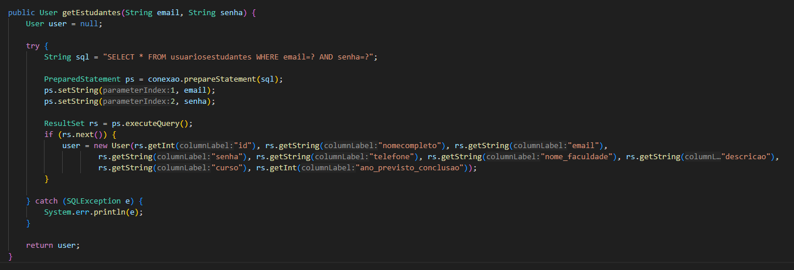
Login de Usuários - Back-end UserDAO
Busca e retorna o usuário através do email e senha inseridos na página de Login. Caso não exista retorna NULL

Slide 14
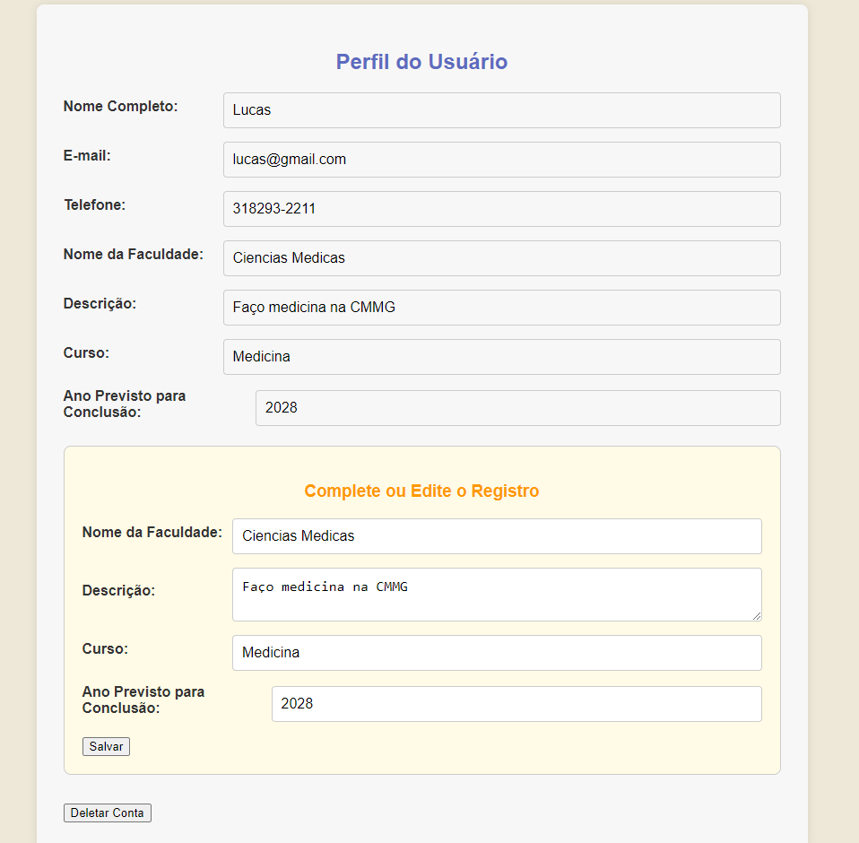
Perfil do Usuário - Front-end

Slide 15
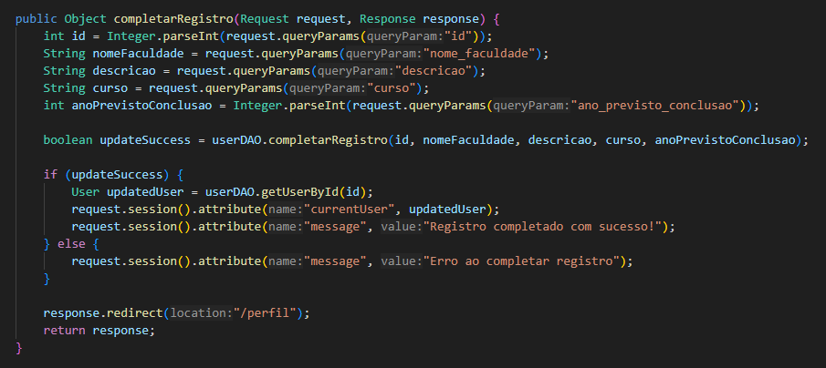
Perfil do Usuário - Back-end UserService
Traz as informações da página de perfil e chama o método para atualizar o perfil com as novas informações.

Slide 16
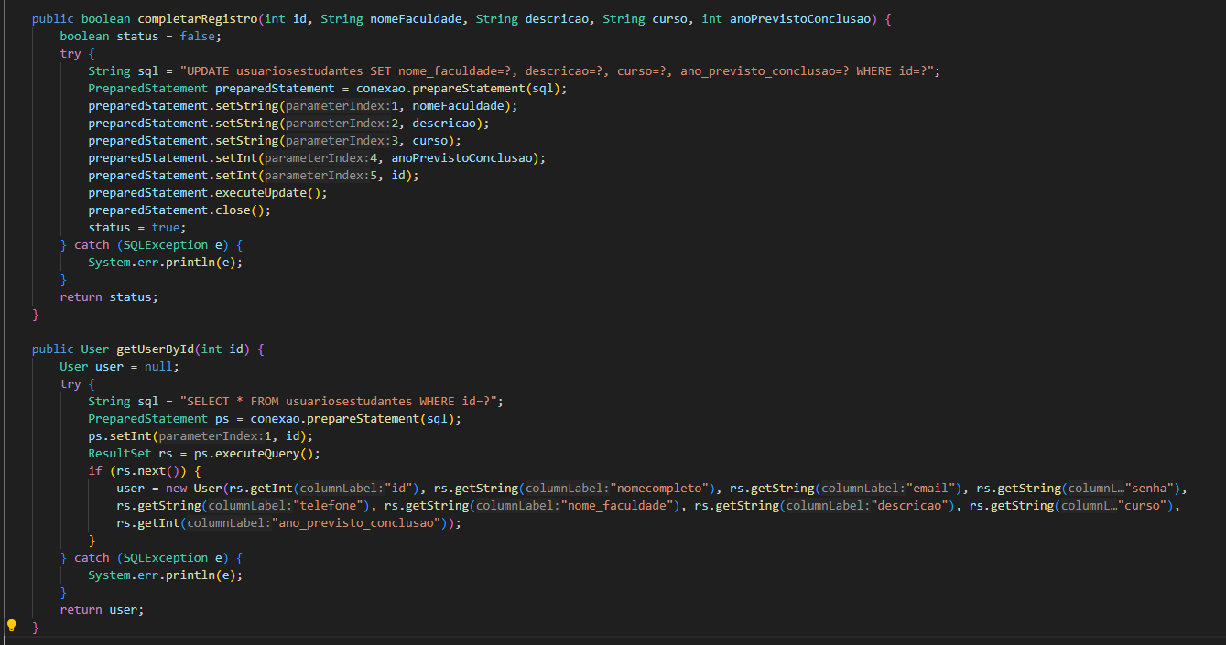
Perfil do Usuário - Back-end UserDAO
Da update na tabela com as informações dadas pelo usuário na página de perfil. Método que busca usuário pelo seu ID.

Slide 17
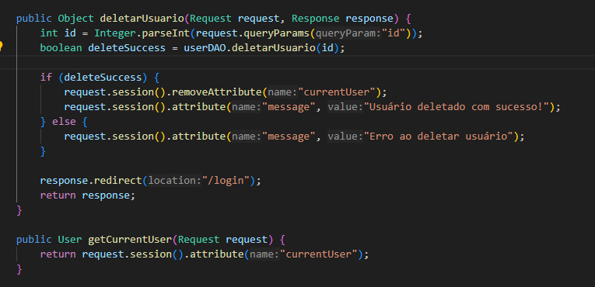
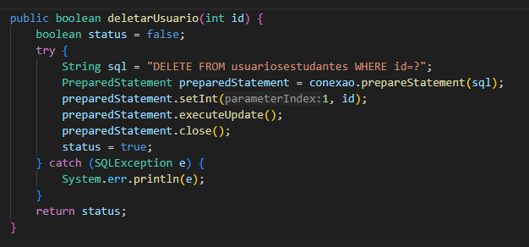
Perfil do Usuário - UserService e UserDAO
Deleta o perfil do usuário.

Slide 18
Sistema Inteligente - Visão Computacional
Objetivo do Projeto:
Utilizar inteligência artificial para reconhecimento de rostos em fotos e censurá-los.
Identificar elementos nas imagens e usá-los como tags de eventos.
Recursos e Técnicas Implementados:
Visão computacional e processamento de imagens com a API da Azure AI Vision.
Detecção e reconhecimento de rostos para censura.
Identificação de objetos para gerar tags de eventos.
Proposição de Valor:
Garantir privacidade através da censura de rostos.
Facilitar a organização e pesquisa de eventos com tags automáticas.

Slide 19
Sistema Inteligente - Visão Computacional
Tecnologias Utilizadas:
Linguagens de Programação: Python, JavaScript
Frameworks: Flask (API), OpenCV (manipulação de imagens)
Serviços Azure: Azure Cognitive Services, Azure AI Vision
Conclusão:
A implementação da Azure AI Vision permitirá censurar rostos e gerar tags para organização de eventos.
Proporcionará um sistema robusto, eficiente e alinhado com necessidades de privacidade e gerenciamento de informações visuais.

